Slide 1
Praktijkdag Exotenbeheer voor lokale besturen van planning tot actie
8 Oktober 2023, Provinciehuis, Gent

Slide 2
wie/wat?
ExotenNet is een netwerk van professionals mbt exotenproblematiek en – beheer.
Het zijn; terreinbeheerders, onderzoekers, beleidsmakers en andere betrokkenen binnen het werkveld die kennis en ervaringen delen.
Minstens viermaal per jaar brengen we de nieuwsflash ExotenNet uit via Ecopedia .
Trekkende partners: RATO vzw, VMM, Provincie Oost-Vlaanderen, Inverde (Ecopedia), Agentschap Natuur en Bos, Instituut voor Natuur- en Bosonderzoek

Slide 3
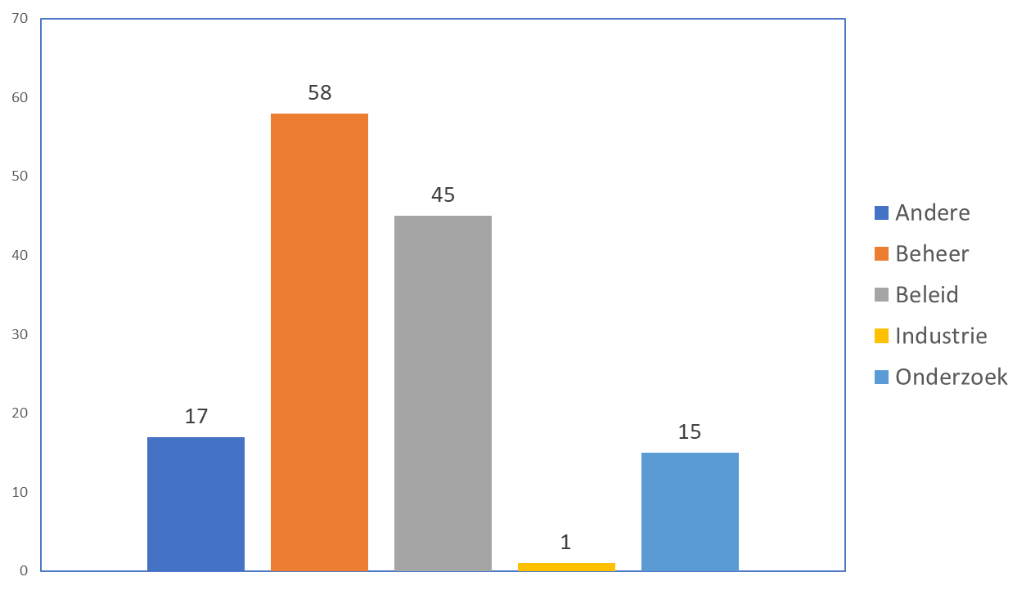
wie zijn hier vandaag (N = 136)?

Slide 4
Bestuurlijke niveaus (N = 136)?

Slide 5
wie/wat?
Netwerking en kennisuitwisseling: via praktijkdagen, symposia, werkgroepen, stuurgroepen en regionale comités ratten- en exotenbestrijding (Oost-Vlaanderen)
Afstemmen van takenpakketten en samenbrengen van actoren in het veld en een analyse van het netwerk.
Inventarisatie en digitalisering: stimuleren om data over exotenwaarnemingen en –beheer digitaal raadpleegbaar en uitwisselbaar te maken.
Actoren stimuleren om een globaal plan van exotenaanpak uit te werken.

Slide 6
Programma
Voormiddag
9.00 – 9.30 Ontvangst
9.30 – 9.40 Welkomstwoord door gedeputeerde Riet Gillis
9.40 – 11.00 Plenair gedeelte: PRIUS-rapport …een kader voor de aanpak van invasieve uitheemse soorten in Vlaanderen …een prioritering voor exoten- en natuurbeleid. Door Nicolas Pardon (ANB) en Bram D’hondt (INBO)
11.00 – 11.20 Pauze
11.20 – 12.05 Workshop 1 (workshop-keuze respecteren)
12.05 -13.00 Lunch

Slide 7
Programma
Namiddag
13.00 -13.45 Workshop 2 (workshop-keuze respecteren)
13.45 – 14.00 Pauze
14.00 -14.45 Workshop 3 (workshop-keuze respecteren)
14.45 – 15.00 Samenvatting en slotwoord door gedeputeerde Leentje Grillaert
15.00 -16.00 ExotenMarkt en receptie

Slide 8
Workshops
Digitalisering en integratie van databanken
Tim Adriaens & Damiano Oldoni (i.s.m. LIFE RIPARIAS)
Snelle respons en early warnings
Koen van Roeyen, Gwij Stegen, Geert Heyneman & Björn Pollyn
Gebruik van de bioveiligheidskit
Jane Reniers & Gijs van Weverberg (i.s.m. NSSIUS)
Communicatie aan burgers rond exotenbeheer
Petra Vijncke & Debby Deconinck (i.s.m. LIFE DUNIAS)
Reuzenberenklauw beheren op het terrein
Olivier Dochy, Jan Vandecaveye, Youri Logghe & Dave Vanhee

Slide 9
Praktisch
Algemeen
GSM stil
Aanspreekpunten: medewerkers met ‘organisator’ op naamkaartje
Plenair gedeelte
Wordt opgenomen en
op de website geplaatst
Vragen kunnen gesteld worden na de uiteenzetting van Nicolas en Bram

Slide 10
Praktische afspraken
Workshops
Volg de volgorde van de workshops op je naamkaartje
Presentaties worden achteraf op de website geplaatst
Workshops op 1ste verdieping, behoudens workshop Communicatie = gelijkvloers
ExotenMarkt
Vindt plaats in de hoekzaal de banketzaal en op het binnenplein
Receptie met een drankje en een hapje op de Markt
Maak het gezellig en netwerk erop los

Slide 11
Contact ExotenNet
https://exotennet.be/
Stuur ons jouw projecten, best-practices via exoten@oost-vlaanderen.be
Partners: RATO vzw , Provincie Oost-Vlaanderen dienst integraal waterbeleid, Ecopedia , Agentschap Natuur en bos (ANB ), Instituut voor Natuur- en Bosonderzoek (INBO ), Vlaamse Milieumaatschappij (VMM ), Provinciaal centrum voor Milieuonderzoek (PCM)

Slide 12
Het ExotenNet-team wenst julie een leerrijke dag!
8 Oktober 2023, Provinciehuis, Gent

